Slide 1
Четырехугольники
Геометрия
9 класс
Урок № 64

Slide 2
Что лишнее?

Slide 3
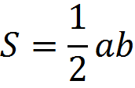

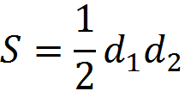
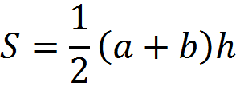

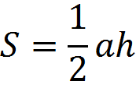

Установите соответствие
a
d₁
a
h
a
d₂
h
b
h
a
a
b

Slide 4
Решение задач
Задание 11 № 169862. Сторона квадрата равна 10. Найдите его площадь.
Ответ: 100.
Задание 11 № 169863. Периметр квадрата равен 40. Найдите площадь квадрата.
Ответ: 100.

Slide 5
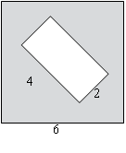
Задание 11 № 322861. Из квадрата вырезали прямоугольник (см. рисунок). Найдите площадь получившейся фигуры.
Ответ: 28.

Slide 6
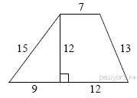
Задание 11 № 311682. Найдите площадь трапеции, изображённой на рисунке.
Ответ: 168.

Slide 7

Задание 11 № 65. Найдите площадь параллелограмма, изображённого на рисунке.
Ответ: 40.

Slide 8
Задание 11 № 323957. Найдите площадь ромба, если его диагонали равны 14 и 6.
Ответ: 42
Задание 11 № 324097. Сторона ромба равна 50, а диагональ равна 80. Найдите площадь ромба.
Ответ: 2400
Задание 11 № 341523. Площадь ромба равна 54, а периметр равен 36. Найдите высоту ромба.
Ответ: 6

Slide 9
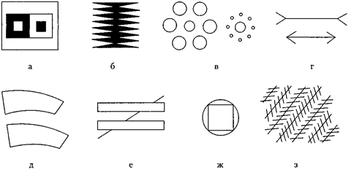
Физкультминутка

Slide 10
Решение задач (Часть 2)
Задание 24 № 311671. Прямая, параллельная основаниям MP и NK трапеции MNKP , проходит через точку пересечения диагоналей трапеции и пересекает её боковые стороны MN и KP в точках A и B соответственно. Найдите длину отрезка АВ , если МР = 40 см, NK = 24 см.
Ответ: 30 см

Slide 11

Задание 26 № 339388.
Высота AH ромба ABCD делит сторону CD на отрезки DH = 21 и CH = 8. Найдите высоту ромба.
Ответ: 20
Задание 26 № 314867.
В трапеции ABCD основание AD вдвое больше основания ВС и вдвое больше боковой стороны CD. Угол ADC равен 60°, сторона AB равна 1. Найдите площадь трапеции.
Ответ:

Slide 12
Спасибо за внимание!

Slide 13
Использованные ресурсы:
https://oge.sdamgia.ru/
https://www.google.ru/

